Slide 1
Танцевальный коллектив муниципального общеобразовательного учреждения «Средняя общеобразовательная школа №24» г.Саратова
«СТИЛЬ»

Slide 2
Коллектив был создан на базе МОУ «СОШ №24» в 2002 году

Slide 3
Руководитель коллектива – Иванова Евгения Вячеславовна – педагог дополнительного образования первой квалификационной категории

Slide 4
Основная цель работы танцевального коллектива:
Формирование целостной и гармоничной личности путем развития способностей у детей воспринимать, чувствовать и понимать прекрасное через танец.
Задачи обучения:
Обучающая. Обучение детей основам танца и импровизации, изучение танцевальных движений и схем, индивидуальных и массовых танцевальных композиций.
Развивающая. Развитие музыкального слуха и ритма, пластики и грации в движениях, а также эстетического вкуса.
Воспитательная. Воспитание в детях морально-волевых качеств: терпение, настойчивость, уверенность в своих силах, уважению к партнерам по танцу, чувство товарищества, ответственности, воспитание коммуникативных качеств ребенка.

Slide 5
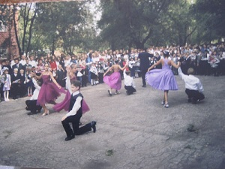
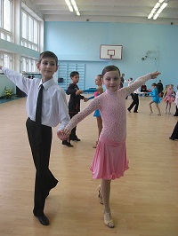
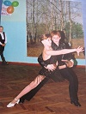
Изначально
основным
направлением деятельности
коллектива «Стиль»
были спортивные бальные танцы

Slide 6
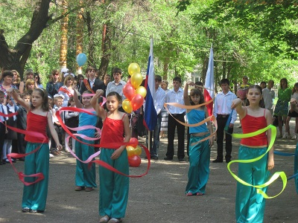
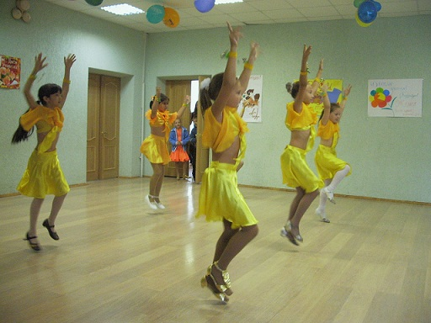
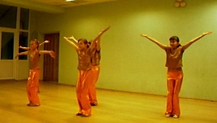
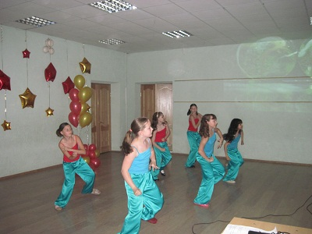
Пять лет назад появилось еще одно направление – современный эстрадный танец

Slide 7
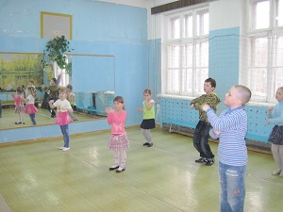
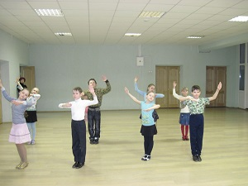
и три группы спортивного бального танца, в которых занимаются более восьмидесяти детей
В настоящее время в коллективе две группы современного эстрадного танца

Slide 8
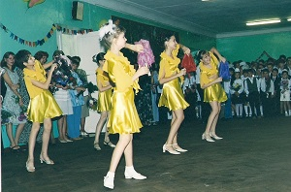
Сегодня в репертуаре коллектива – танцы народов России, сюжетные и игровые постановки, современные, европейские и латиноамериканские танцы

Slide 9
Обучение в ансамбле проводится по адаптивной комплексной образовательной программе по нескольким хореографическим дисциплинам: классический танец, народно-сценический танец, современный танец, азбука музыкального движения, спортивный бальный танец, акробатика

Slide 11
Выступления участников коллектива «Стиль» с концертами на школьных культурно-массовых мероприятиях, на районных смотрах-конкурсах имеют успех у зрителей и специалистов, что подтверждено разнообразными грамотами , дипломами, благодарственными письмами и сертификатами.

Slide 12
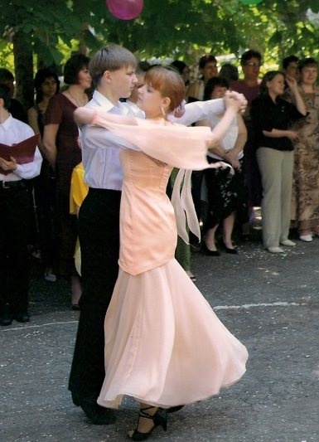
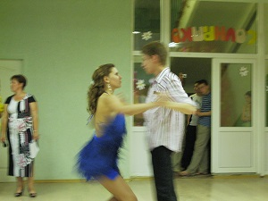
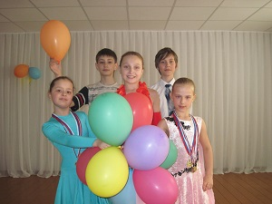
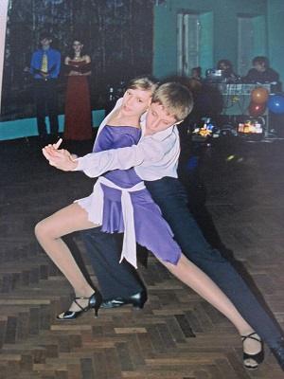
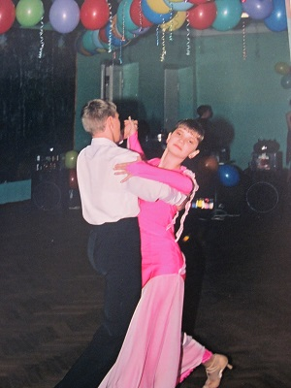
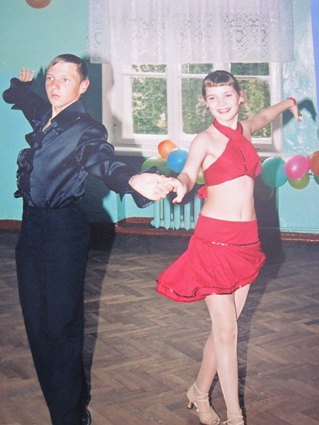
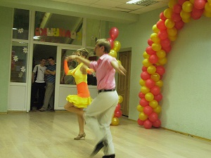
В 2007 г. коллектив отметил
5-летний юбилей праздничной программой из 45 танцевальных номеров. С тех пор отчетные концерты проводятся ежегодно и с большим успехом.

Slide 13
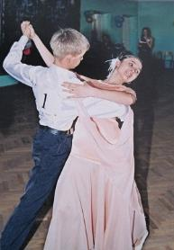
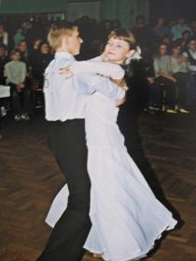
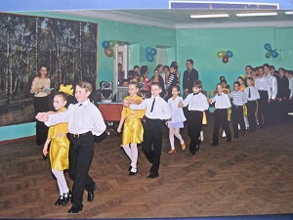
Доброй традицией стало проведение конкурсов спортивного бального танца
«Феерия»
на базе школы №24

Slide 14
Танцевальные коллективы являются постоянным участниками и призерами районных и городских фестивалей танца:
2005г. Диплом II степени городского фестиваля-конкурса «Звонкая капель» (номинация бальный танец)
2007г. Диплом II степени городского фестиваля-конкурса «Страна чудес – страна талантов» (номинация эстрадный танец)
2009г. Диплом III степени городского конкурса художественного творчества «Страна чудес – страна талантов» (номинация современный танец)
2011г. Диплом I степени городского конкурса детского и юношеского художественного творчества "Страна чудес - страна талантов" (номинация бальный танец)
2012г. Диплом II степени открытого областного конкурса творчества "Танцующий город" .

Slide 15
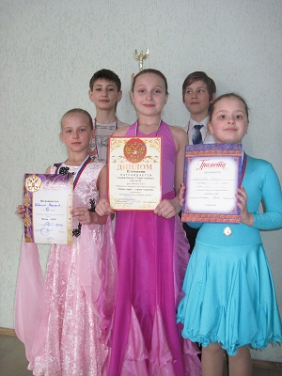

Slide 16
Лучшие пары коллектива неоднократно становились финалистами и призерами городских и областных конкурсов спортивного бального танца

Slide 17
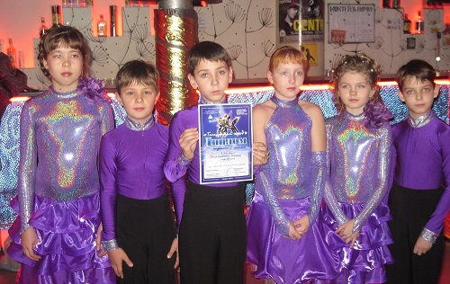

Slide 19
В профессиональном плане танцевальный коллектив «Стиль» постоянно повышает свое исполнительское мастерство, добивается высоких показателей, принимает активное участие в общественной жизни школы, района и города. Очень активная внутренняя жизнь коллектива: конкурсы, вечера отдыха, походы, работа с родителями.

Slide 20
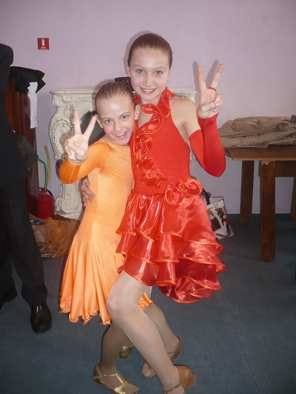
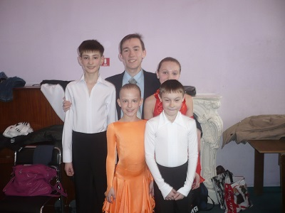
Танцевальный коллектив школы №24 - дружный и сплоченный коллектив.
Стать его участником может каждый!

Slide 21
Автор презентации: Иванова Евгения Вячеславовна, педагог дополнительного образования МОУ «СОШ №24».
Домашний адрес: Осипова 16 б, кв. 39
Телефон: 79-44-61, 8-961-643-89-19
E-mail: e110482@yandex.ru

